Slide 1
Milestone 2
Visualización de resultados

Slide 2
Gestión de código (Github)
Ramas
- Rama individual (uvus)
- Rama dev(código ordenado por versiones en desarrollo)
- Rama master(código funcional final)

Slide 3
Gestión de ramas
Ramas indv.
dev
master
coordinador, integración
o subgrupo
v1
v1
v2
V1.1
v1

Slide 4
Tarea a realizar por el grupo
Visualización de resultados
Gráficos
Visualización del sistema de votación
Estilado (paginas CSS)
Estructura y disposición

Slide 5
Gráficos:
Lenguaje:Javascript
Caracteristicas:
Librerias:
Animadas
Dinámicas
Responsive
Chart.js
Node.js

Slide 6
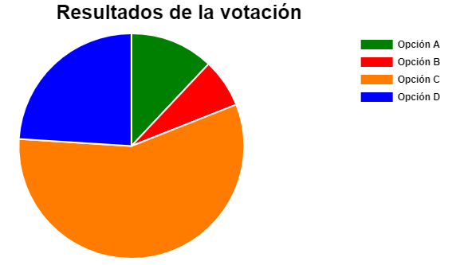
Gráficos
Gráfico de resultados
Datos recibidos: json con una lista de opciones y número de votaciones
Grafica circular

Slide 7
Gráficos
Gráfico edades
Datos recibidos: json con una lista con las edades de cada participante
Grafica en barras simple

Slide 8
Gráficos
Gráfico horario
Datos recibidos: json con una lista con las horas de votación de cada participante
Grafica en barras simple

Slide 9
Gráficos
Grafico localización
Datos recibidos: json con una lista con la ciudad,provincia y país
de todos los participantes
Gráfica en barras compuesta

Slide 10
Estilo web:
Lenguaje: Html y css
Librerias:
Bootstrap
Cada subgrupo crearan sus vistas necesarias.
Visualización: de las paginas CSS y estructura mínima en HTML.

